Slide 1
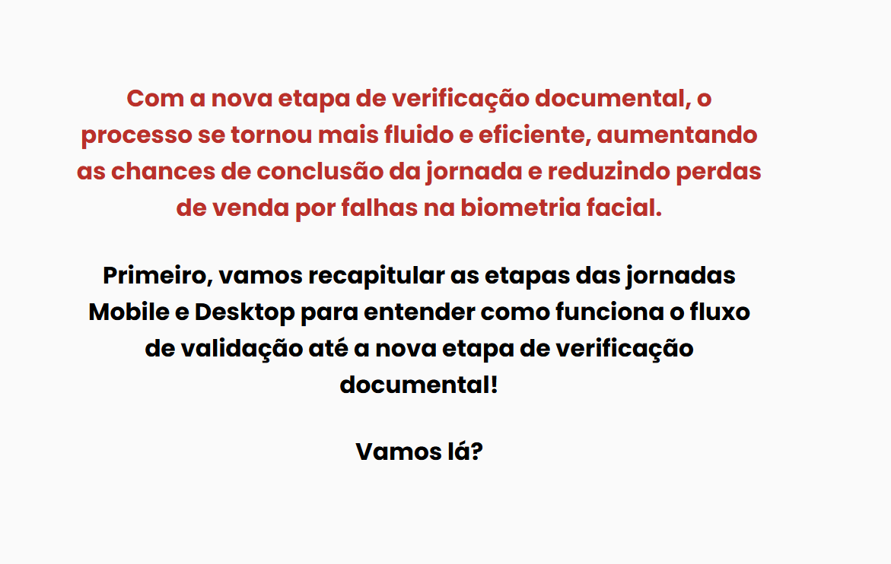
Recebemos o pedido de inclusão da sugestão de script abaixo, eu pensei em incluir entre esses dois pontos, mas podem avaliar o melhor encadeamento.
“Sr.(a), para concluirmos sua solicitação de compra, enviaremos, por meio do seu número de celular, um link para que seja possível realizar o registro da sua biometria facial.
Ao receber o link, será necessário registrar uma selfie em um local com boa iluminação e, se necessário, o sistema solicitará a inclusão de documentos com foto, como CNH, RG, DNI, CIN, RNE, RNM ou OAB, enviando a frente e o verso do documento.”

